Slide 1
55nm HVCMOS单片探测器COFFEE2前端电路设计和测试
邓建鹏，李乐怡，李鹏戌，李一鸣，陆卫国，施展，王聪聪，王建春，魏晓敏，项治宇，谢坤妤，徐子骏，曾程，张慧，张晓旭，赵梅，周扬，朱宏博
On behalf of the CEPC Inner Tracker group
NME2025
西安，7月17日

Slide 2
报告内容
研究背景
CEPC研发和LHCb升级
方案和工艺选择
COFFEE2芯片研发
COFFEE2的设计
COFFEE2的测试结果
总结与展望

Slide 3
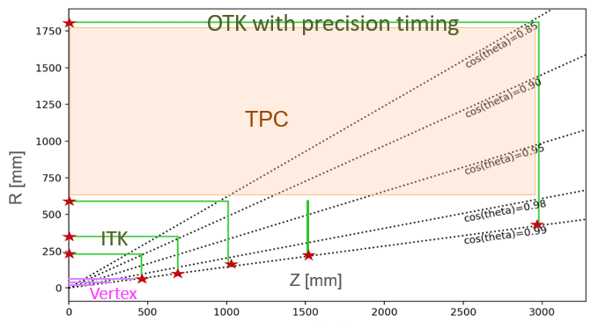
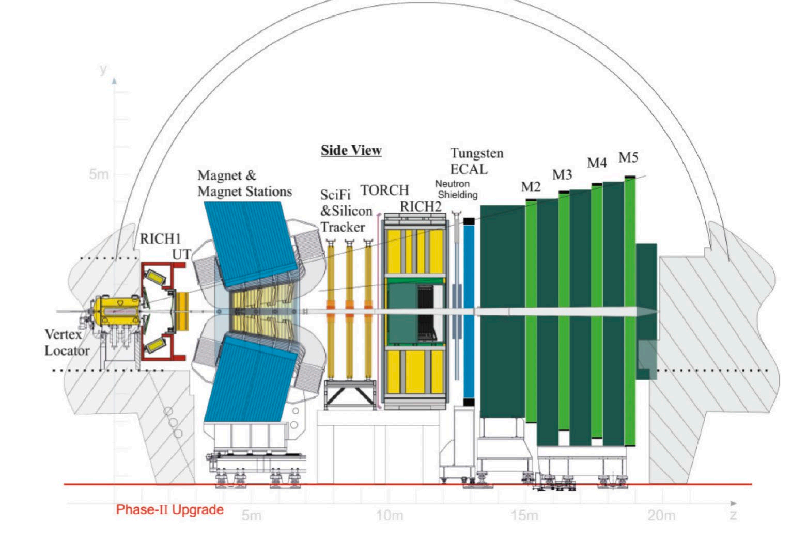
CEPC研发和LHCb升级
CEPC内层径迹探测器研发
硅径迹探测器提供位置信息做径迹重建
高位置分辨，低功耗，大面积覆盖
LHCb上游径迹探测器升级
亮度达到10³⁴cm⁻²s⁻¹
需要处理高计数率
高位置时间分辨，低功耗，抗辐照
参数 | CEPC ITk | LHCb U2UT
Spatial resolution | σ_{φ}<10μm | <~10um
Time resolution | <~5ns to tag 23ns bunches | <~5ns
Power consumption | <200mW/cm² | <~150mW/cm²
Radiation tolerance | TBD | 3×10¹⁵ n_{eq}/cm²，240 Mrad TID
Material budget | <1% X₀ per layer | <1.2% X₀ per layer
Area | ~20m² | ~10m²

Slide 4
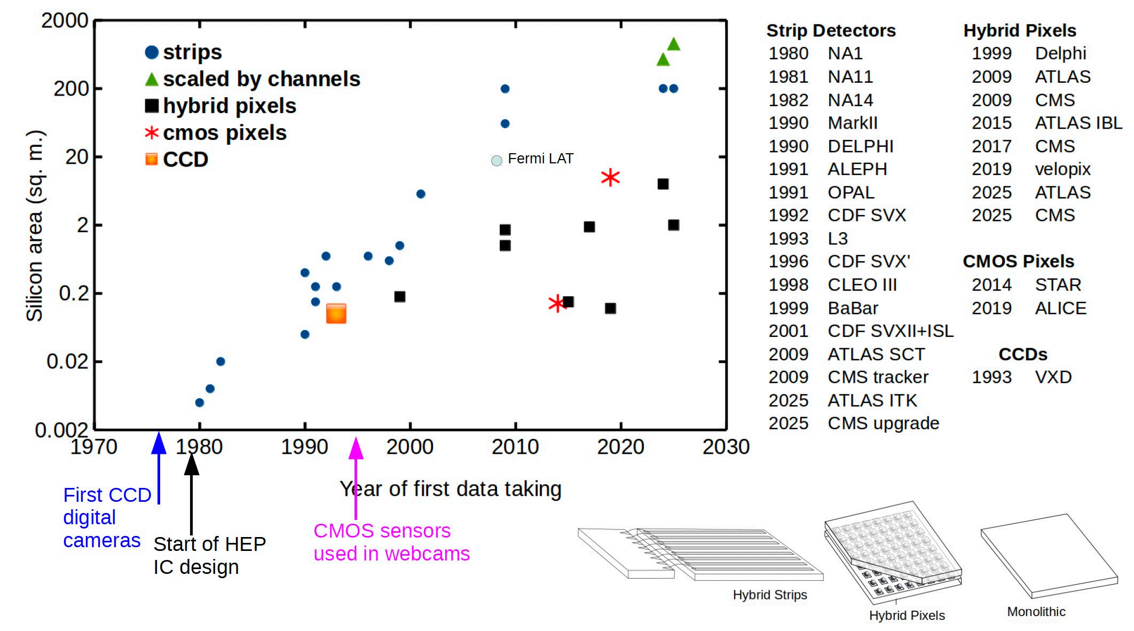
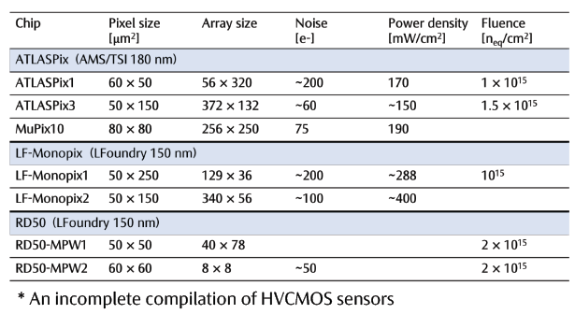
方案和工艺选择
混合式向单片式发展
混合式：目前运行系统的主流探测器类型，传感器和读出电路可分别优化，复杂的组装工艺
单片式：传感器和读出电路集成到同一硅片上，低组装成本，低物质量
小电极：更小的收集极电容，低噪声，低功耗
大电极：更快的电荷收集，更好的抗辐照性能->HVCMOS成为CEPC ref-TDR基准方案
主流工艺180nm和150nm
像素尺寸和功耗受限于工艺
NIEL > ~10¹⁵ n_{eq}/cm²
时间分辨可达~ns
HVCMOS 55nm
更好的性能表现
工艺可持续
性价比

Slide 5
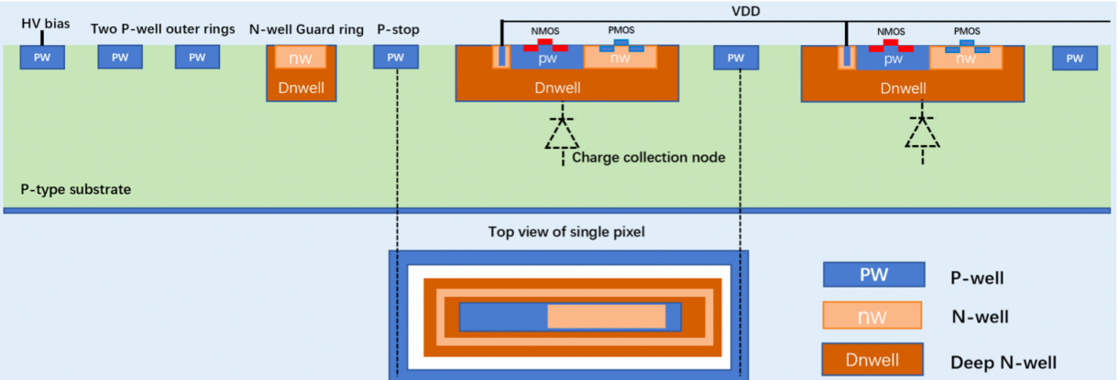
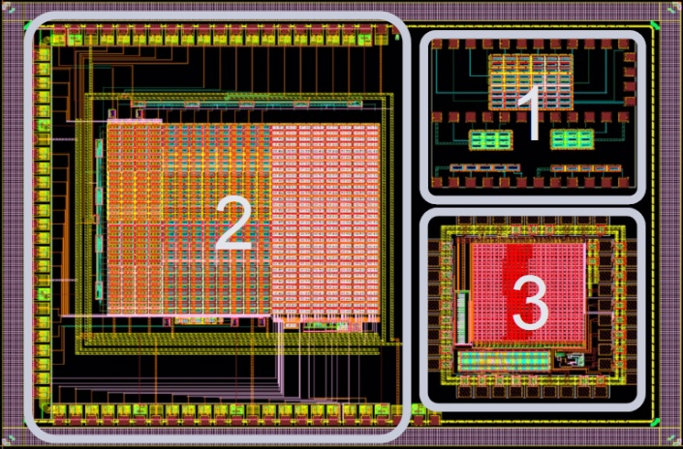
COFFEE2芯片
55nm HVCMOS process
三阱工艺：no deep Pwell
8层普通金属+2层顶层金属
非高阻衬底
首次采用HVCMOS工艺
像素和保护环结构示意图
设计目标
工艺摸索
验证传感器结构和信号收集
与前端电路集成的探索
设计
区域1: 纯diode阵列，验证6种不同的结构
区域2: 32×20的像素的阵列，包含6种信号收集极结构和3种像素内电路结构
区域3: 26×26规模的像素阵列以及外围数字处理和读出模块
整体版图：4×3mm 2023年8月提交

Slide 6
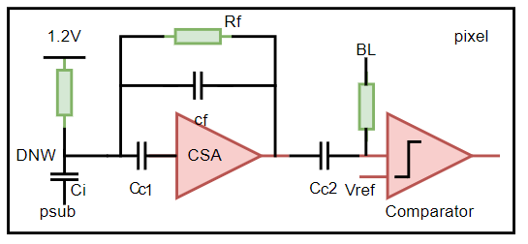
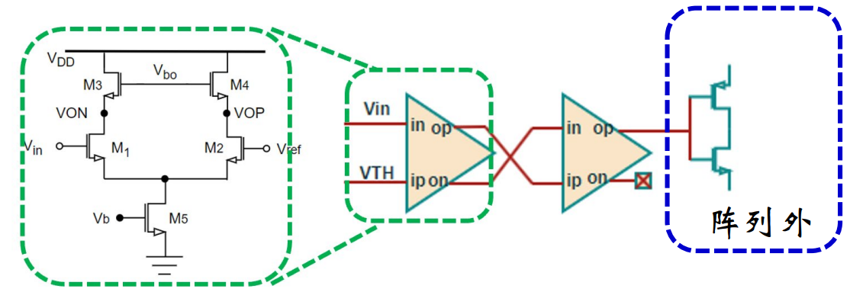
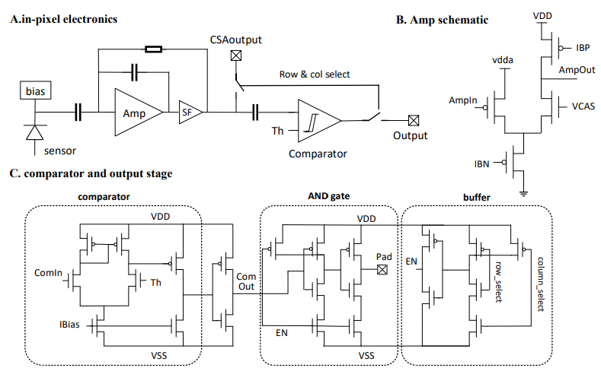
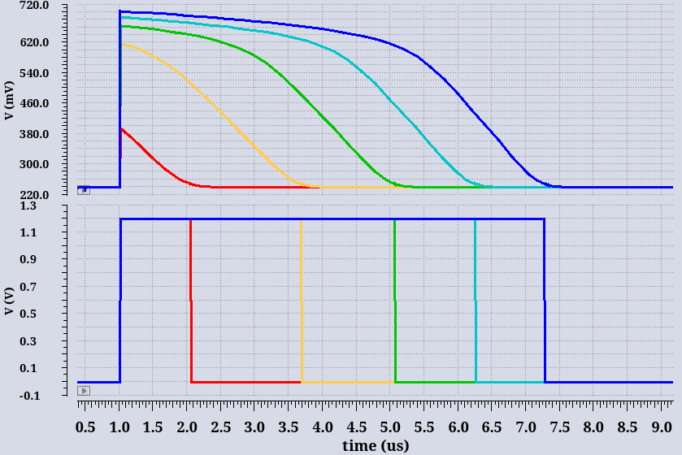
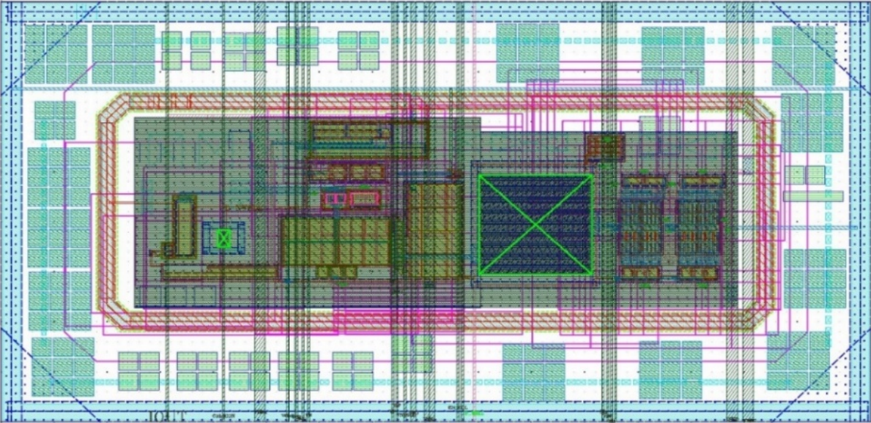
COFFEE2：电路设计
区域2目标
像素内数字电路对电荷收集的影响
关键模块的设计积累
三种像素内电路结构
1，仅CSA模拟读出
2，CSA+NMOS比较器
3，CSA+CMOS比较器
行列选通控制读出地址
CSA+NMOS比较器
CSA+CMOS比较器
瞬态仿真
单像素版图 40μm✖80μm

Slide 7
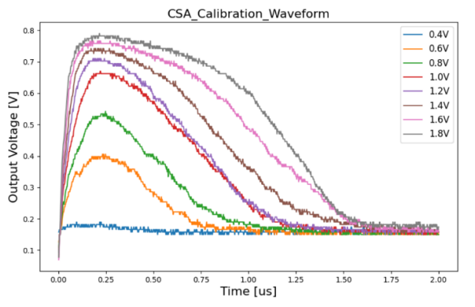
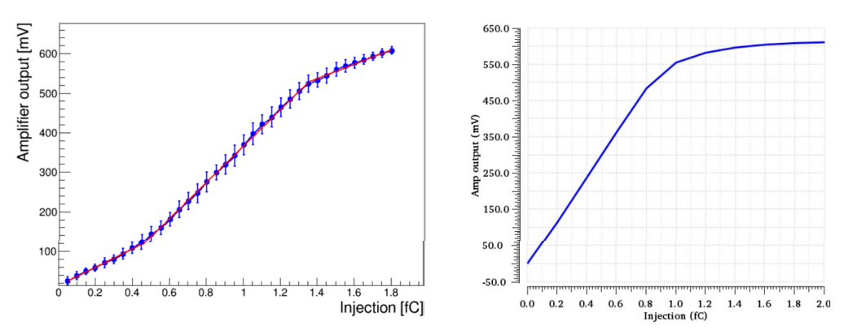
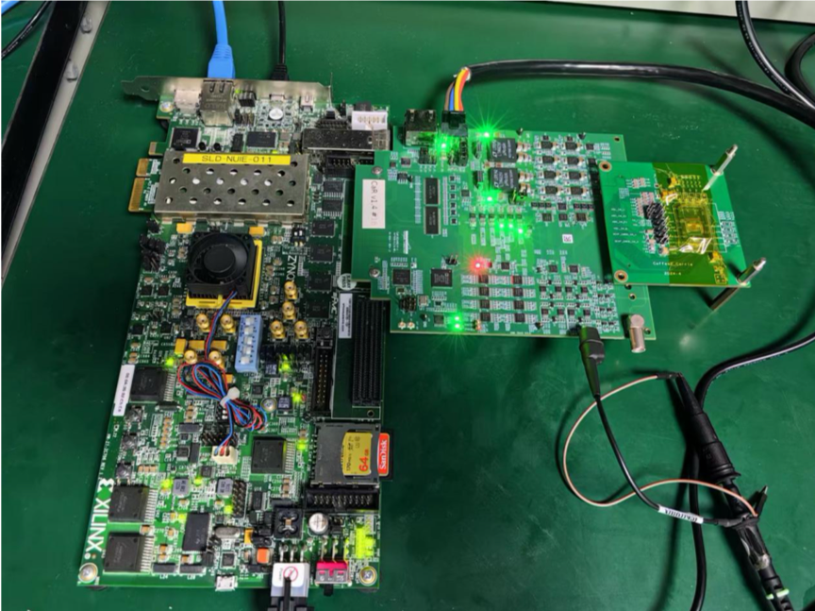
COFFEE2：电气测试
测试系统
基于Caribou测试系统
ZC706+CaR接口板+芯片载板
单板测试
刻度电路电气测试
Caribou测试系统

Slide 8
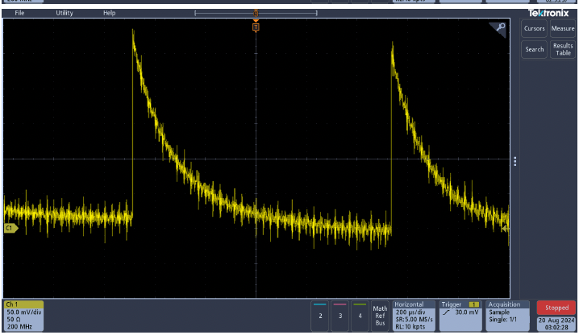
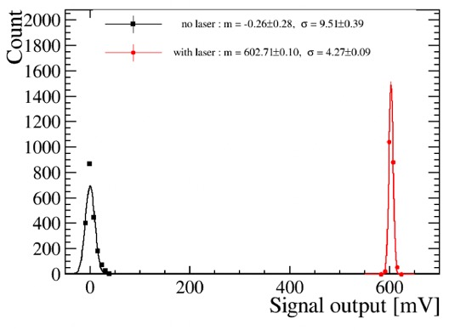
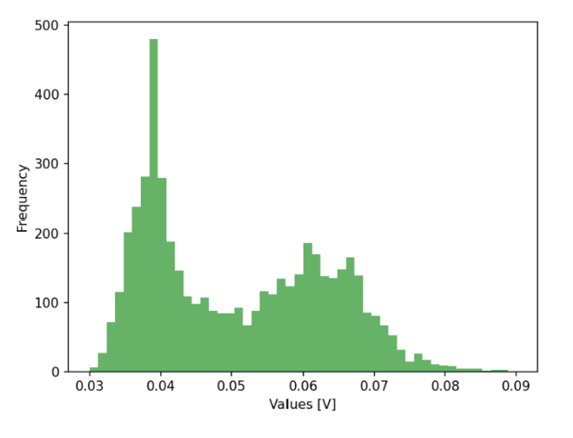
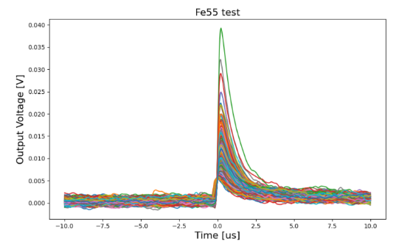
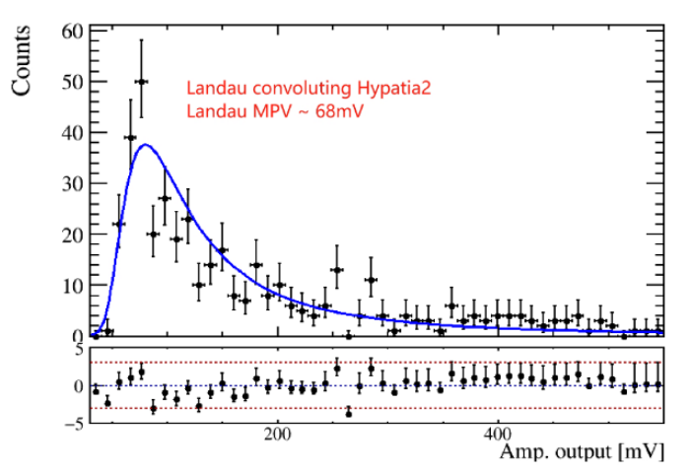
COFFEE2：放射源测试
激光测试
放射源测试
Fe-55
Sr-90
激光响应
Fe55，5.9keV->60mV
HV: -30V
gain：30 μV/e-
Caribou测试系统

Slide 9
总结与展望
面向未来硅径迹探测需求，开展了基于HVCMOS 55nm的单片式像素型芯片研发
COFFEE2首次采用国产HVCMOS工艺
电路测试与仿真较为接近，基本符合预期
放射源测试验证了传感器+电路的单片测试功能
开展集成更多功能的电路设计和性能优化
欢迎批评指正

Slide 10
Back up

Slide 11
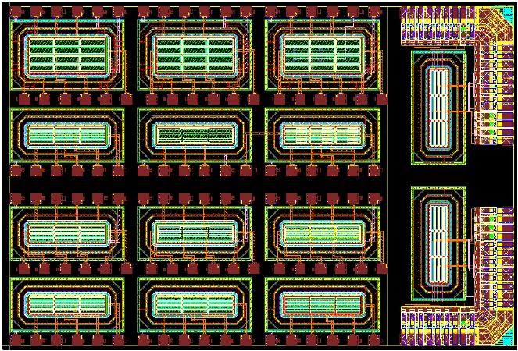
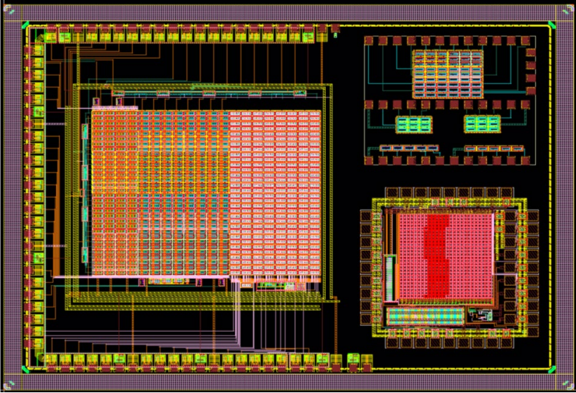
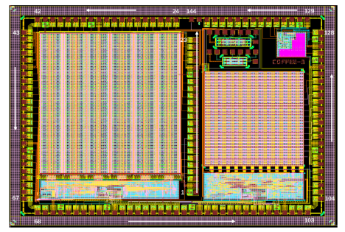
COFFEE系列芯片研发
COFFEE1
COFFEE2
COFFEE3
2022.10
2023.8
2025.1
55nm LL工艺
第一版成功投片的设计
特殊的DNW规则，验证信号收集原理
55nm HV-CMOS工艺
第一个采用HV-CMOS样片
工艺摸索
传感器特性研究
像素内电子学验证
55nm HV-CMOS工艺
设计方案和功能验证
关键模块积累

Slide 12
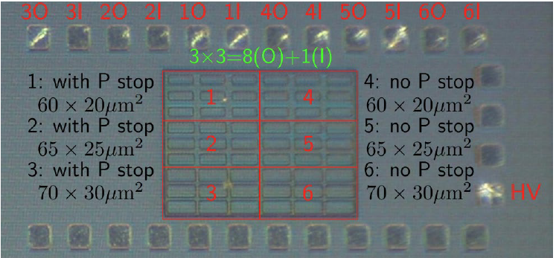
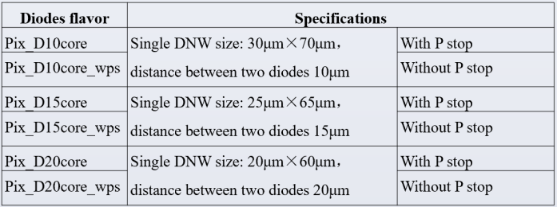
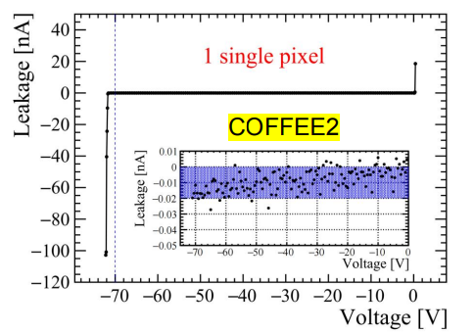
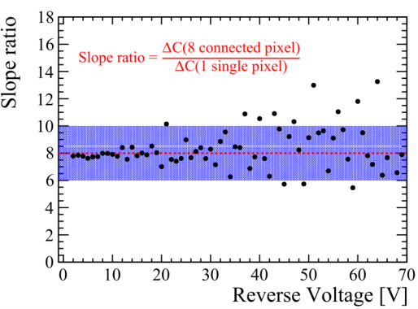
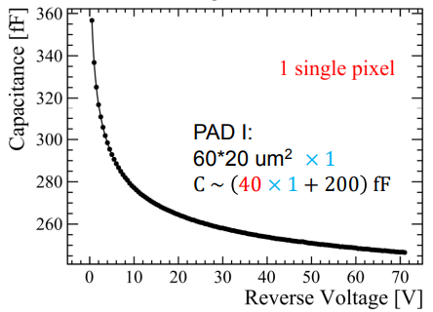
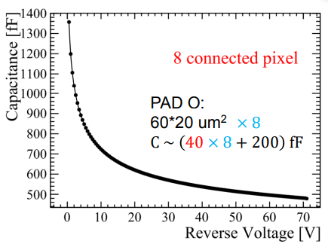
COFFEE2：无源传感器设计和测试
测试结果
击穿电压：~70V
漏电流：~10pA
电容大小与面积近似成比例
单个diode电容
~40fF，走线引入的寄生电容~200fF
漏电流增加至~1nA（ 10¹⁴ n_{eq}/cm² 质子辐照后）
与TCAD仿真结果接近
区域1：6种不同的电荷收集diode设计，像素尺寸40μm✖80μm

Slide 13
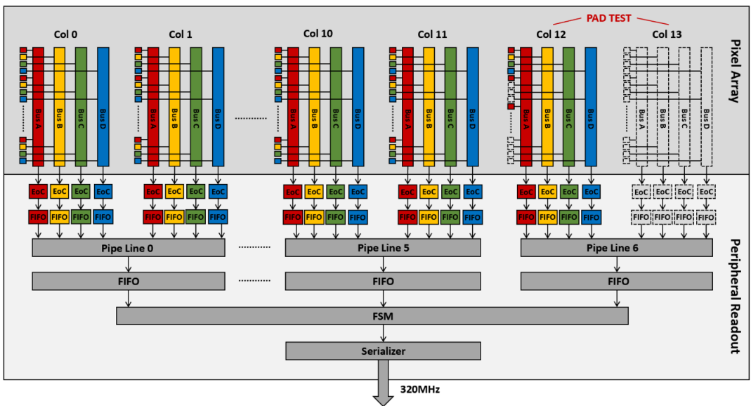
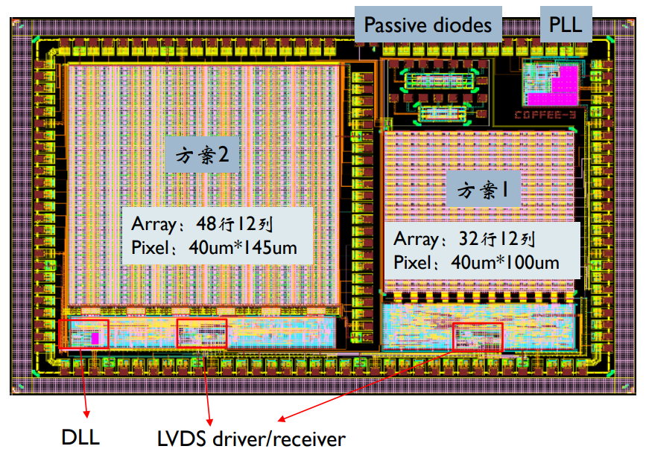
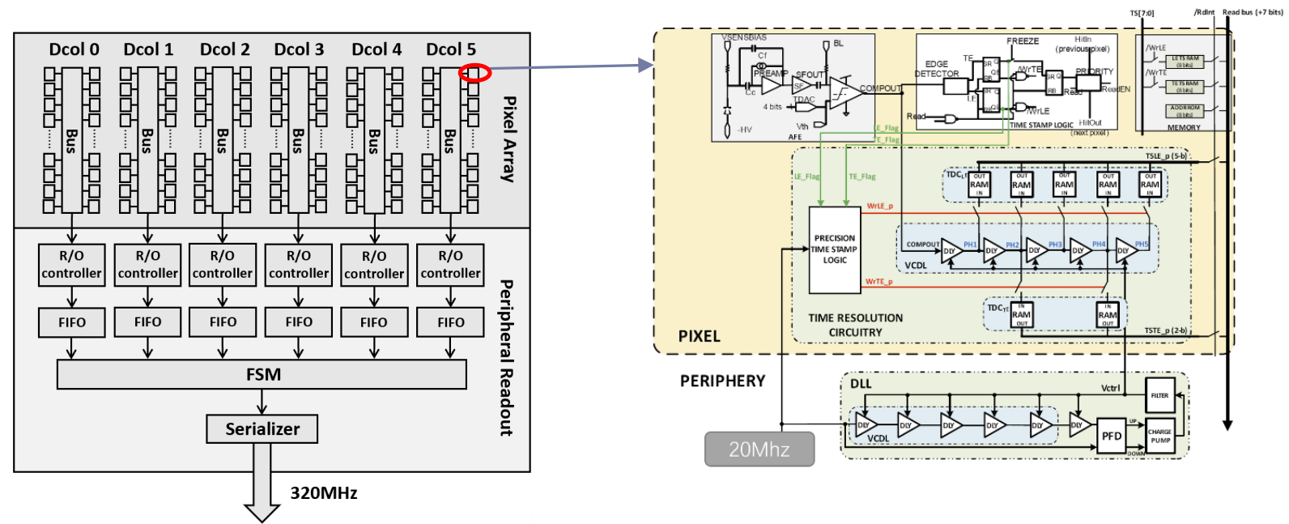
COFFEE3设计和测试准备
完整的读出架构，可扩展至全尺寸芯片设计
每个像素可选通，阈值可调
方案1：基于当前工艺条件的优化设计
像素内以NMOS为主，放大和部分数字化
阵列底部完成数字化和时间标记，数据打包等
方案2：为改进工艺验证方案
像素内集成TDC，地址ROM，时间信息RAM
列总线优先级读出，20MHz时钟分发
芯片载板和测试固件开发中
方案1示意图
2025年1月提交
方案2示意图

